Slide 1
Проект
«Вкусный огород»

Slide 2
Реализация проекта началась в мае 2022 года с закупки семян, было решено посадить на огороде овощные культуры, не требующие сложных агротехнических техник и приспособлений. Были закуплены семена : огурцы, горох, зеленый салат, укроп, лук, редиска, морковь, свекла, картофель.
В мае 2022 года был вспахан участок огорода, разбиты грядки и совместно с воспитанниками детского дома, овощные культуры были посажены в грунт. Далее в течение нескольких недель осуществлялся полив грядок, наблюдение за всходами. После всходов, ребята следили за грядками, производился полив и прополка. В июле - августе месяце вместе с ребятами собирали урожай, зелень, горох, огурцы. Овощи ребята употребляли в пищу, делали салаты.
В начале сентября убрали урожай картофеля, моркови, свеклы. Картофеля накопали 18 ведер, моркови - 3 ведра, свеклы - 2 ведра, овощи убрали в подвал, для дальнейшего употребления в пищу.
В реализации проекта приняли участие практически все воспитанники детского дома.

Slide 3
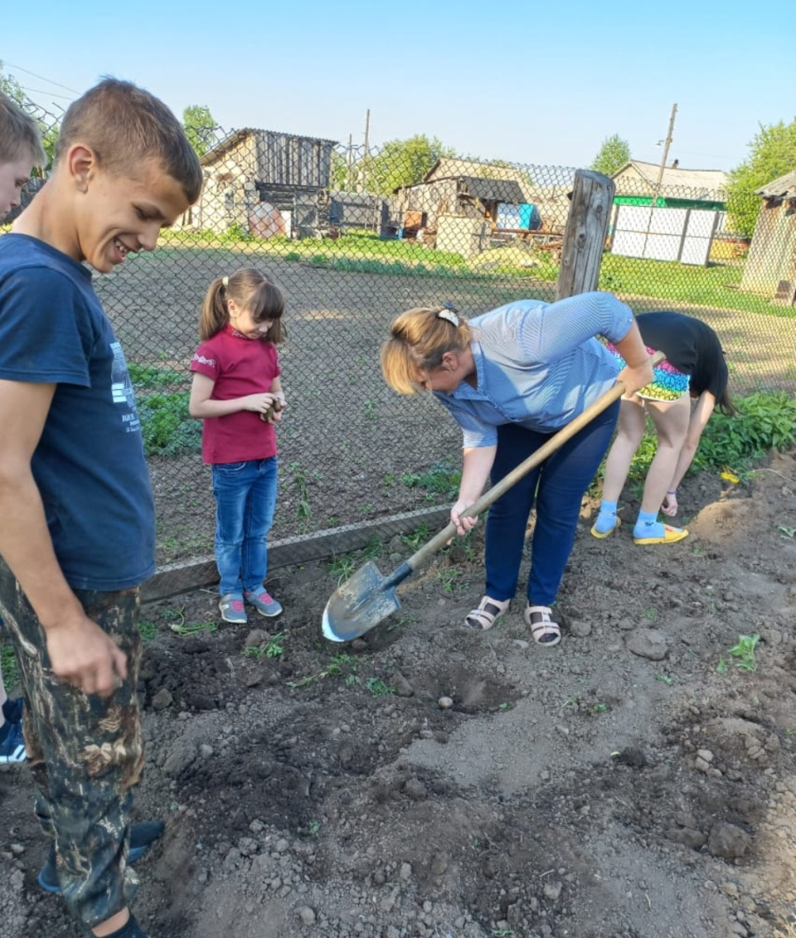
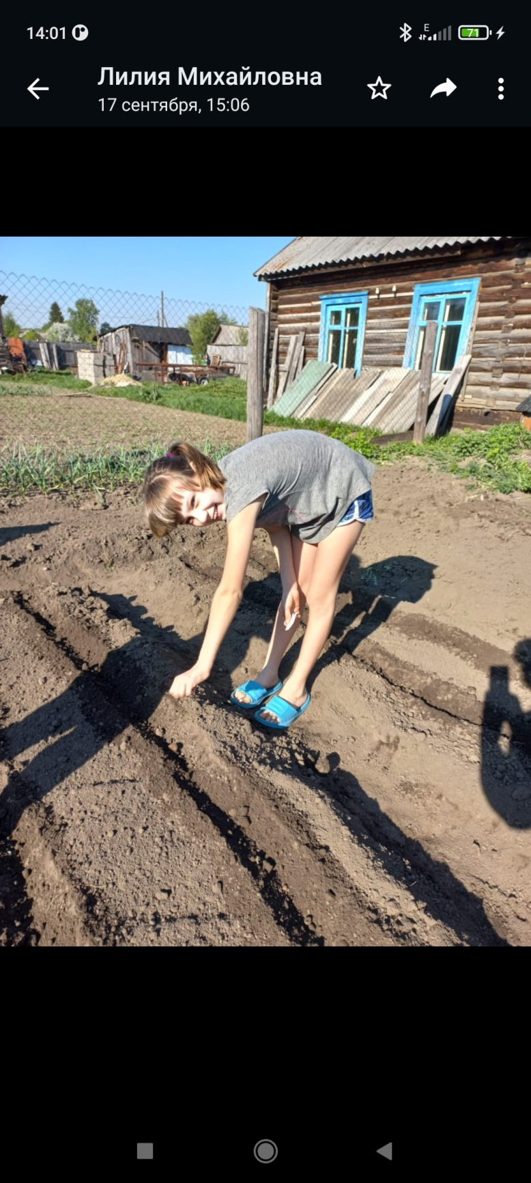
Посадка огорода

Slide 4
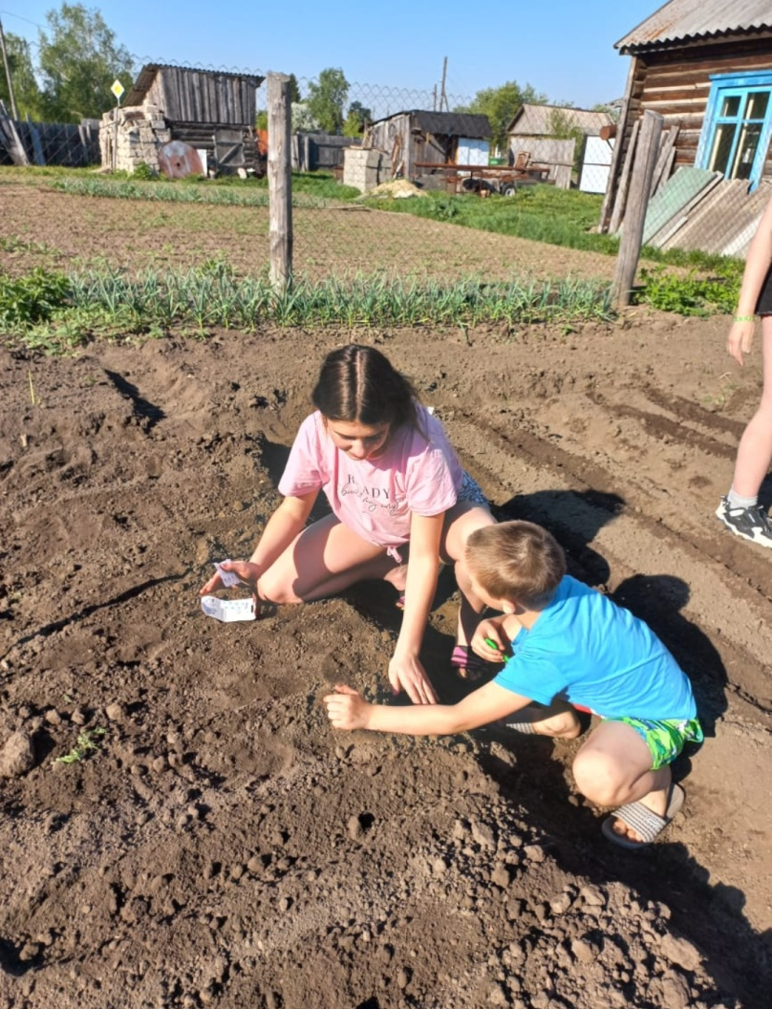
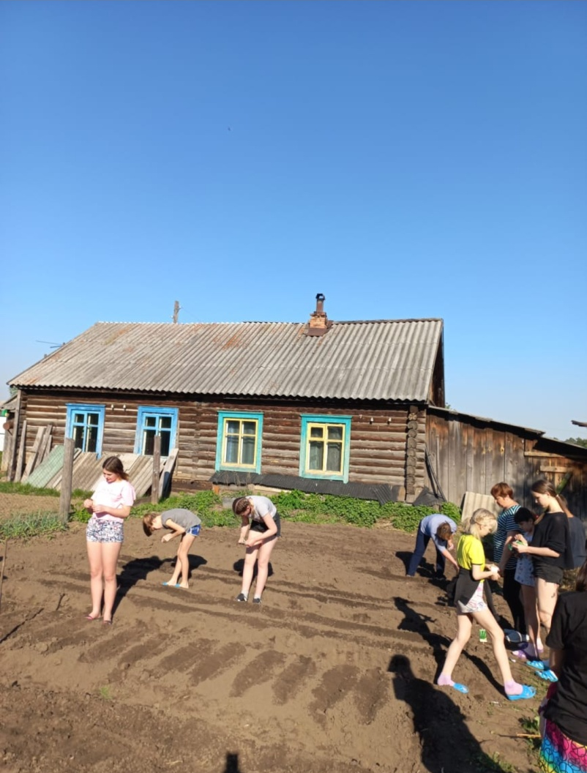

Slide 5
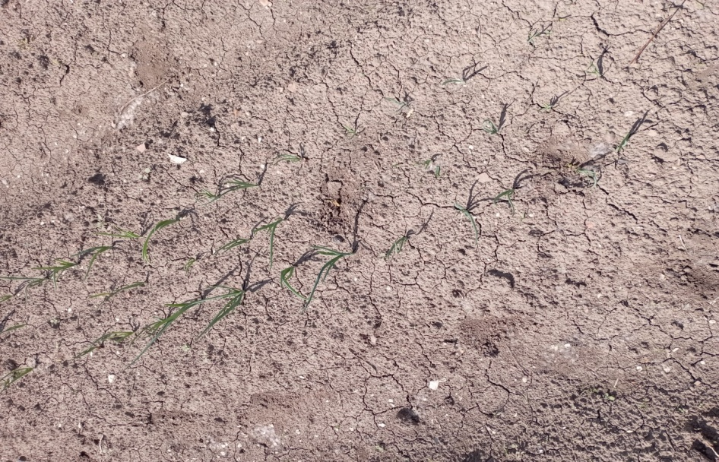
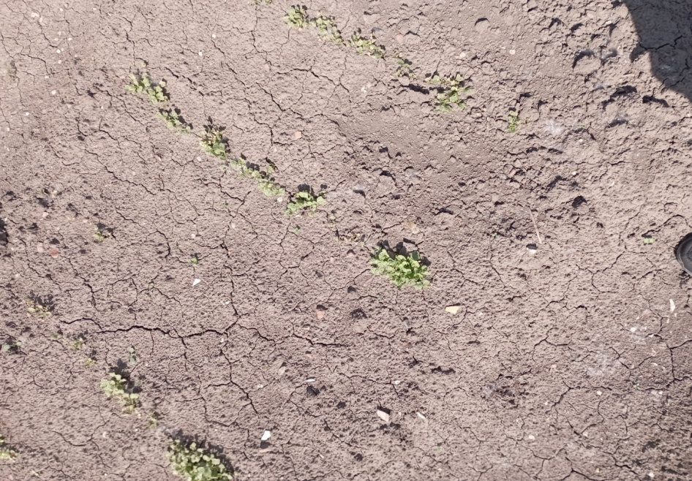
Первые всходы

Slide 6
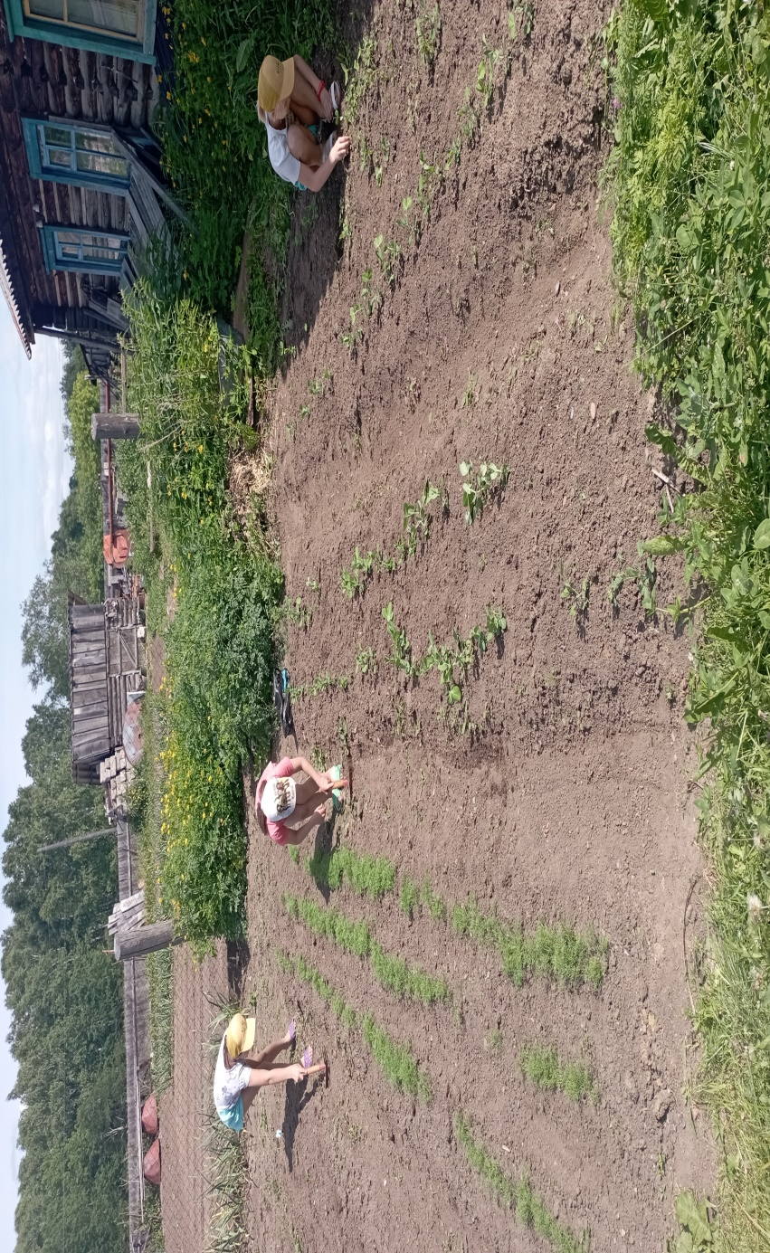
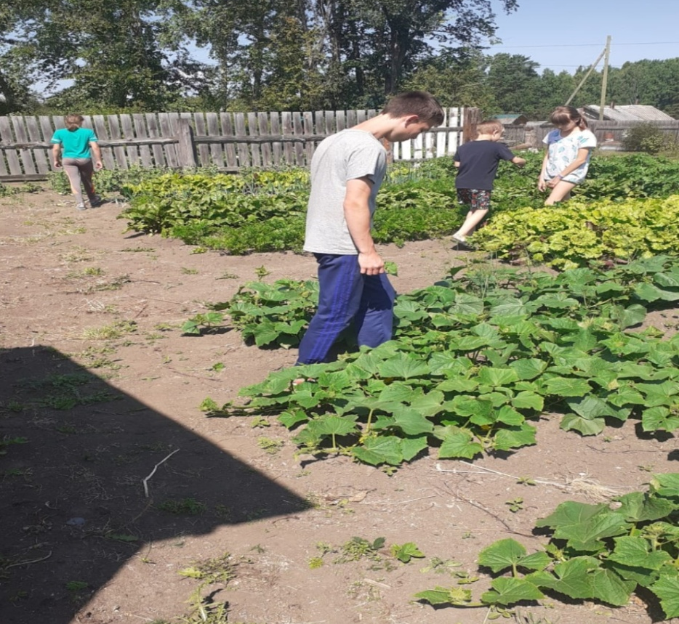
Прополка огорода

Slide 7
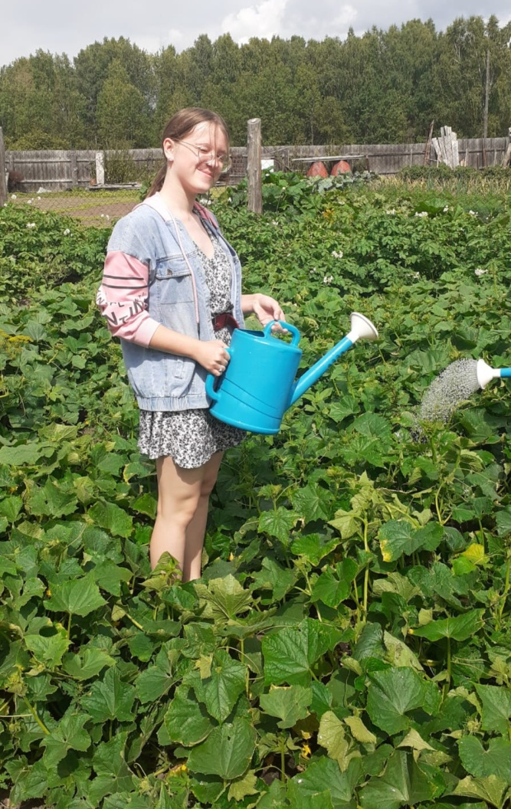
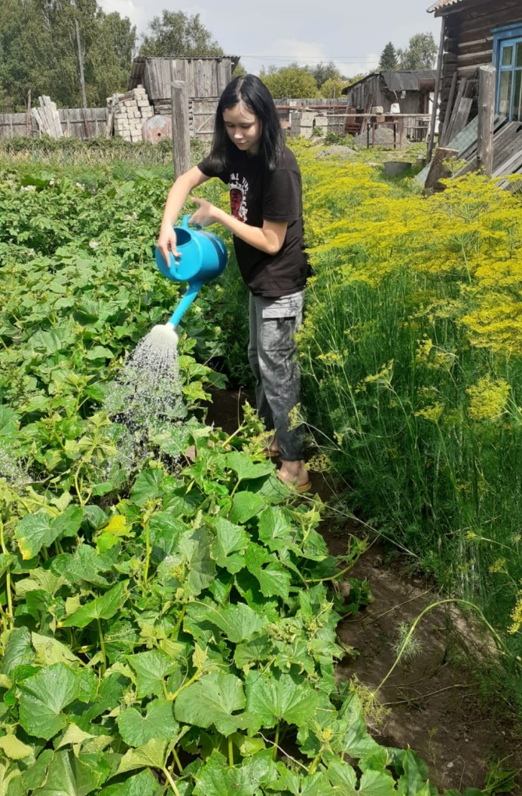
Полив огорода

Slide 8
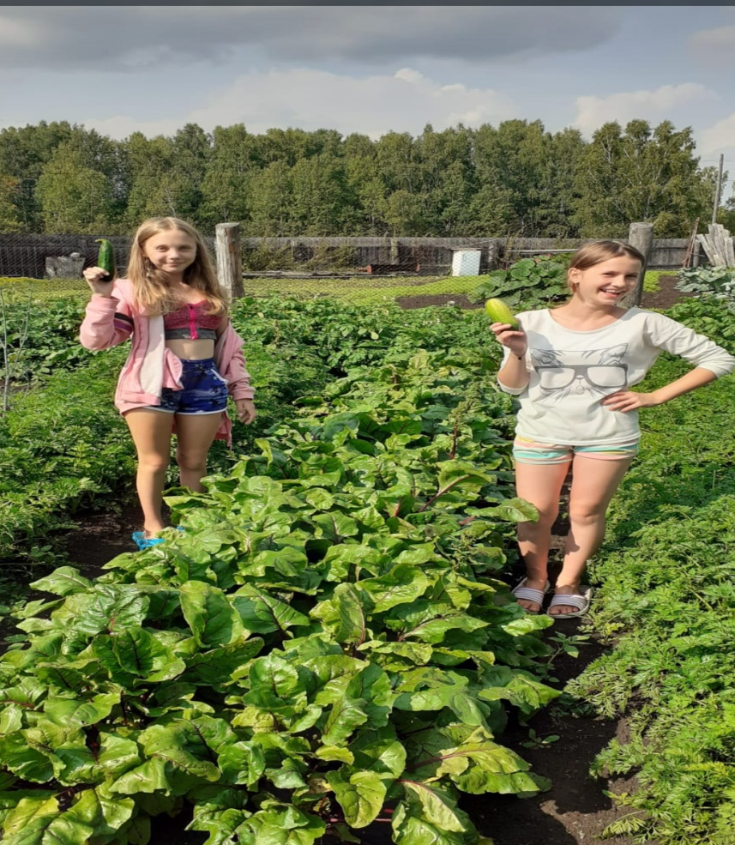
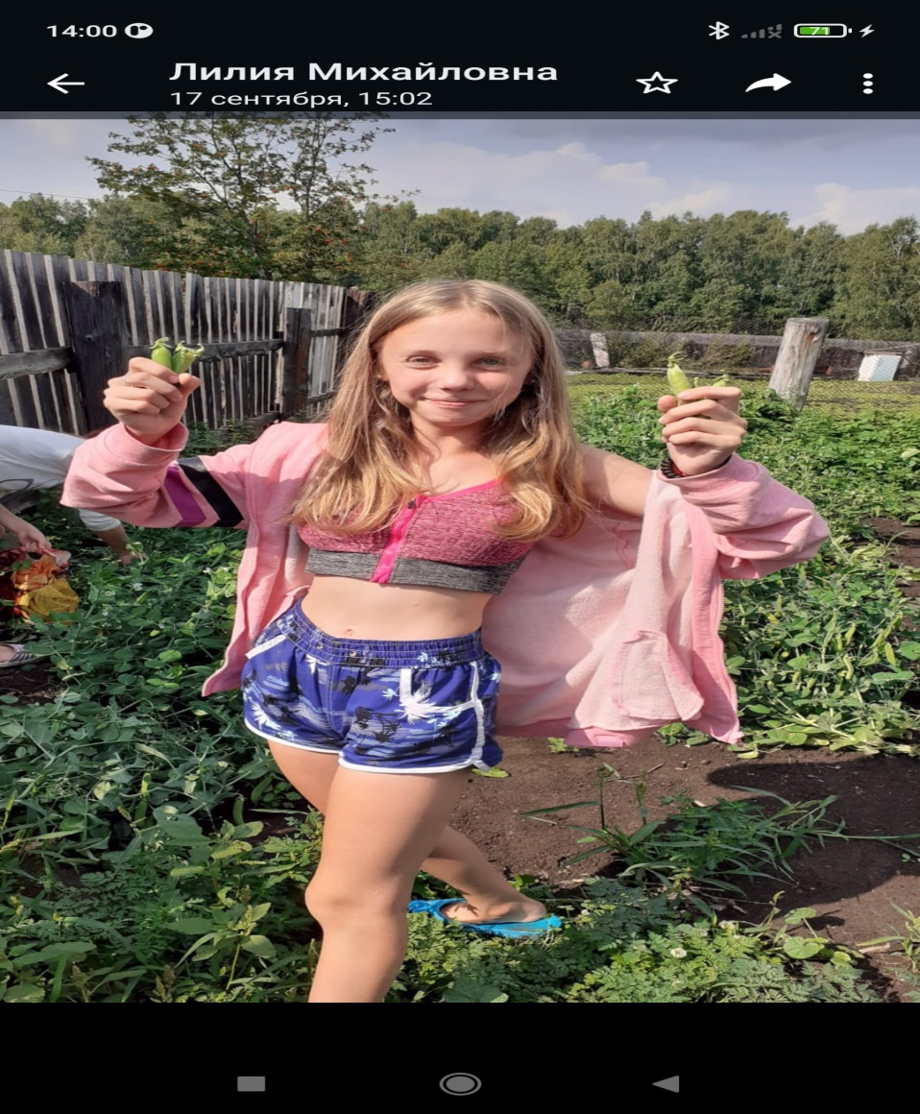
Сбор урожая

Slide 9
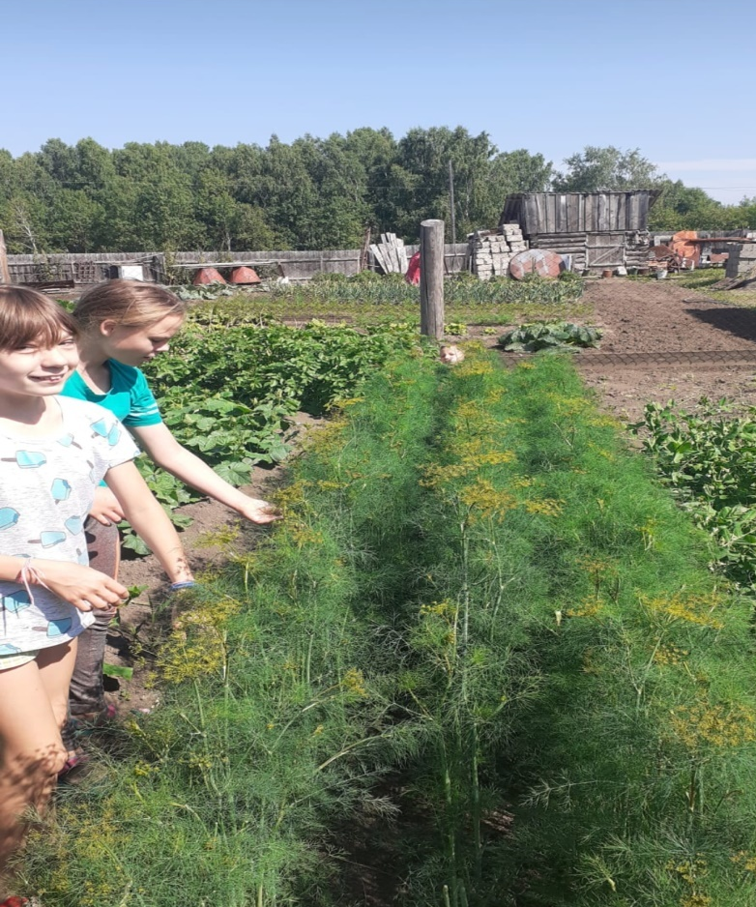
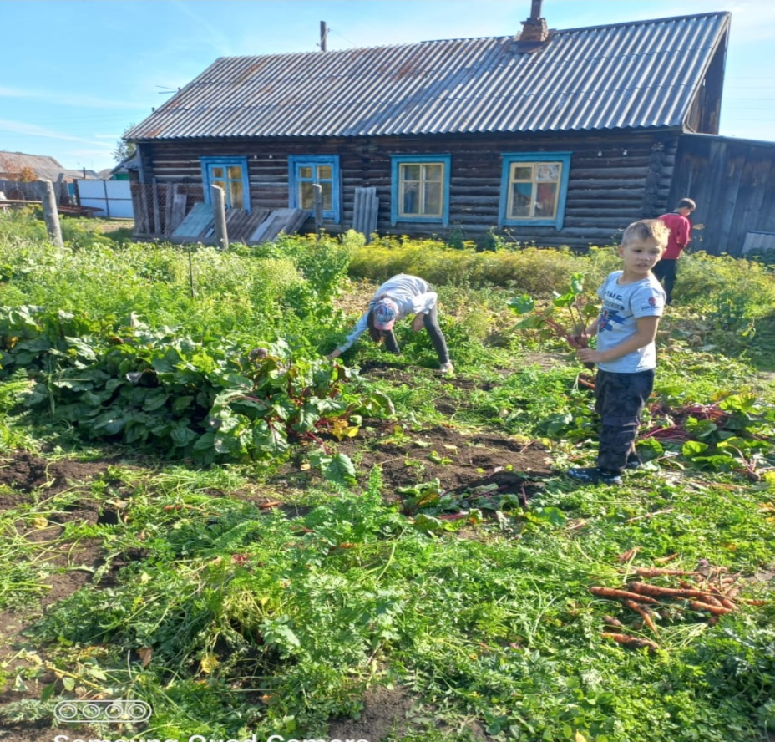

Slide 10
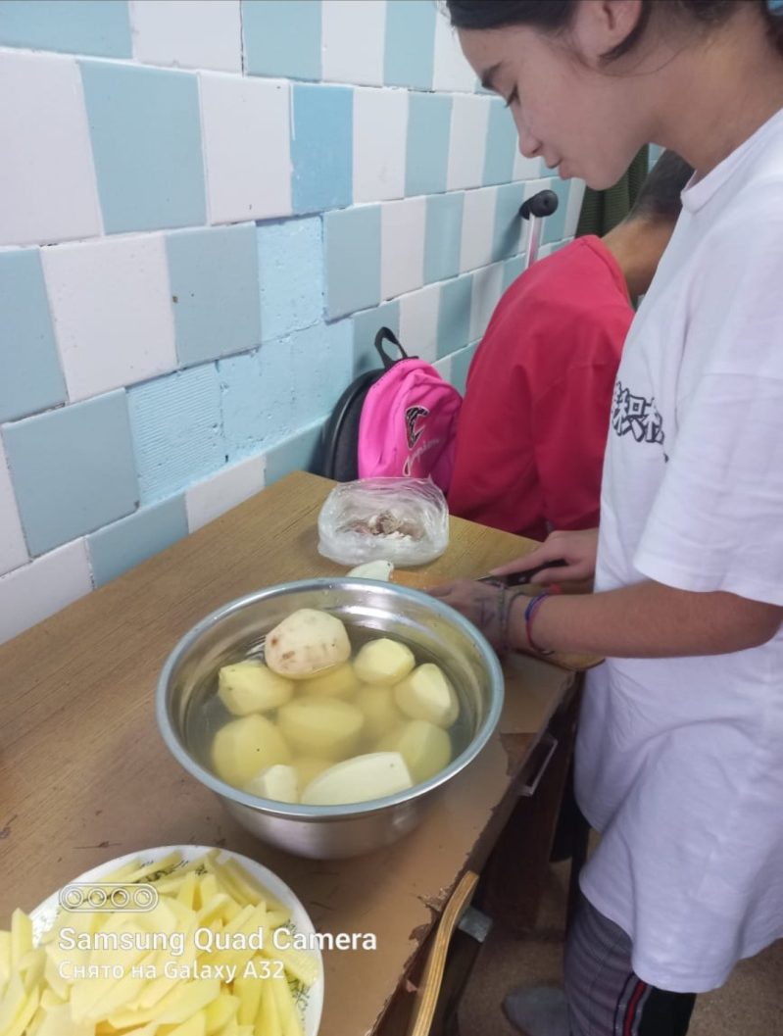
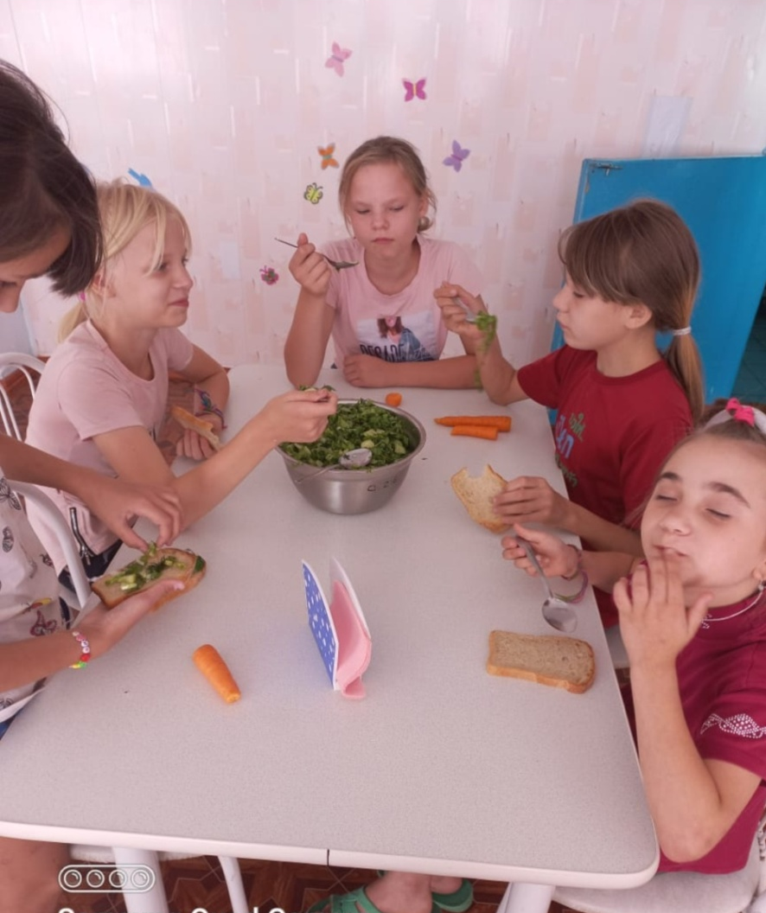
Дегустация своего урожая

